Slide 1
A IMPORTÂNCIA DO CENSO PREVIDENCIÁRIO
PARA OS RPPS
16 de abril de 2018
Teresina - PI

Slide 2
CENSO PREVIDENCIÁRIO
OBJETIVOS
VANTAGENS
O QUE DEVO FAZER

Slide 3
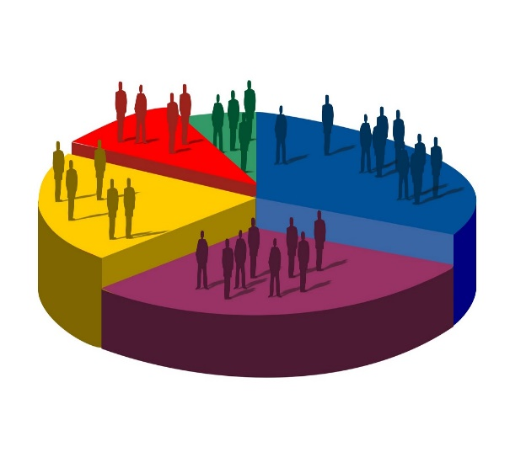
PRINCIPAIS OBJETIVOS:
Manter a base de dados com informações atualizadas e apoiar na consistência de avaliações atuariais, auditorias, outros.
Cumprir com as obrigações perante o MTPS, o responsável pela auditoria do regime e emissão do CRP.
Controlar os dados relativos à situação cadastral de servidores, monitorar a situação dos aposentados, pensionistas e dependentes e controlar os
servidores à disposição, de
licença e a se aposentar.

Slide 4
PRINCIPAIS VANTAGENS PÓS CENSO:
Estabelecimento de política salarial.
Não pagamento de benefícios/remunerações fraudulentas.
Agilização da concessão dos benefícios.

Slide 5
PRINCIPAIS VANTAGENS PÓS CENSO:
Estabelecimento de uma política de censo previdenciário.
Possibilidade de cruzamento de
informações com outros bancos
de dados.
Cálculo atuarial consistente.
Êxito no encaminhamento das
informações cadastrais para eSocial.

Slide 6
eSOCIAL
CONSULTA QUALIFICAÇÃO CADASTRAL
CENSO CADASTRAL

Slide 7
ANTES DA IMPLANTAÇÃO DO eSOCIAL
CONSULTA QUALIFICAÇÃO CADASTRAL

Slide 8
ANTES DA IMPLANTAÇÃO DO eSOCIAL
CENSO PREVIDENCIÁRIO

Slide 9
CONSULTA QUALIFICAÇÃO CADASTRAL
Sistema para verificar a situação dos dados cadastrais dos servidores e trabalhadores nos Cadastros do CPF e CNIS.
Permite ao Órgão Público ou servidor ter o conhecimento prévio do resultado das validações dos dados cadastrais.
Disponível no https://portal.esocial.gov.br

Slide 10
Dados do Servidor
Nome
Data de Nascimento
CPF
NIS (PASEP,PIS,NIT)

Slide 11
PROGRAMA DE APOIO À MODERNIZAÇÃO DA GESTÃO DO SISTEMA DE PREVIDÊNCIA SOCIAL
PROPREV–SEGUNDA FASE

Slide 12
Censo Cadastral Previdenciário
Objetivo: melhorar a qualidade dos dados cadastrais dos servidores
públicos brasileiros visando a criação e manutenção de banco de
dados local e nacional.
Execução do Censo Cadastral: SIPREV/Gestão de RPPS.
Quantidade: ativos, aposentados e pensionistas – 592.663.

Slide 13
PARTICIPANTES DO CENSO CADASTRAL
SC
PB
MG
Blumenau
Jaraguá do Sul
Cabedelo
Cabo de Sto Agostinho
Escada
Recife
Belo Horizonte
Contagem
Divinópolis
Itabira
Pato de Minas
Unaí
Mato Gr. do Sul
Piauí
Rio Gr. do Norte
Sergipe
PE
ESTADOS
Canoas
N. Hamburgo
Porto Alegre
São Leopoldo
RS
Birigui
Caraguatatuba
Itapira
Jundiaí
Registro
Santo André
Votuporanga
SP
Cáceres
MT
Campo Largo
Londrina
Maringá
Paranavaí
PR
Caxias
Timon
Caucaia
Pacatuba
Viçosa
MA
CE
ES
Cariacica
Vitória
Nilópolis
Niterói
Rio das Ostras
RJ
Mineiros
Rio Verde
GO
TO
RN
Palmas
Mossoró
AM
Presidente Figueiredo

Slide 15
Entes Federativos |  | Poderes Participantes | Base Edital | Recadastrados Produto 5 | Percentual Recadastrados Produto 5
1 | Belo Horizonte | Executivo | 45.579 | 44.898 | 98,51%
2 | Birigui | Executivo | 3.381 | 3.815 | 112,84%
3 | Blumenau | Executivo | 8.177 | 9.155 | 111,96%
4 | Cabedelo | Executivo | 1.408 | 2.431 | 172,66%
5 | Cabo de Santo Agostinho | Executivo | 4.581 | 4.992 | 108,97%
6 | Cáceres | Executivo | 1.506 | 1.463 | 97,14%
7 | Campo Largo | Executivo | 3.255 | 2.942 | 90,38%
8 | Canoas | Executivo | 6.287 | 6.159 | 97,96%
9 | Caraguatatuba | Executivo | 3.526 | 3.658 | 103,74%
10 | Cariacica | Executivo | 4.225 | 3.561 | 84,28%
11 | Caucaia | Executivo | 5.055 | 4.934 | 97,61%
12 | Caxias | Executivo | 4.029 | 3.405 | 84,51%
13 | Contagem | Executivo | 13.492 | 12.454 | 92,31%
14 | Divinópolis | Executivo | 4.777 | 4.201 | 87,94%
15 | Escada | Executivo | 1.758 | 1.641 | 93,34%
16 | Itabira | Executivo | 2.477 | 2.282 | 92,13%
17 | Itapira | Executivo | 1.667 | 2.487 | 149,19%
18 | Jaraguá do Sul | Executivo | 3.665 | 4.294 | 117,16%
19 | Jundiaí | Executivo | 7.661 | 9.115 | 118,98%
20 | Londrina | Executivo | 10.582 | 11.357 | 107,32%
21 | Maringá | Executivo | 10.891 | 12.442 | 114,24%

Slide 16
Entes Federativos |  | Poderes Participantes | Base Edital | Recadastrados Produto 5 | Percentual Recadastrados Produto 5
22 | Mato Grosso do Sul | Executivo | 65.382 | 55.682 | 85,16%
 |  | Assembleia Legislativa |  | 702 | 1,07%
 |  | Defensoria Pública |  | 188 | 0,29%
 |  | Ministério Público |  | 770 | 1,18%
 |  | Tribunal de Justiça |  | 4.294 | 6,57%
 |  | Tribunal de Contas |  | 603 | 0,92%
23 | Mineiros | Executivo | 1.711 | 1.840 | 107,54%
24 | Mossoró | Executivo | 3.903 | 4.233 | 108,46%
25 | Nilópolis | Executivo | 2.254 | 2.995 | 132,87%
26 | Niterói | Executivo | 8.679 | 11.096 | 127,85%
27 | Novo Hamburgo | Executivo | 4.897 | 4.622 | 94,38%
28 | Pacatuba | Executivo | 1.537 | 1.873 | 121,86%
29 | Palmas | Executivo | 6.655 | 8.340 | 125,32%
30 | Paranavaí | Executivo | 2.155 | 2.240 | 103,94%
31 | Patos de Minas | Executivo | 2.614 | 2.612 | 99,92%
32 | Piauí | Executivo | 90.995 | 77.990 | 85,71%
 |  | Assembleia Legislativa (apos.) |  | 109 | 0,12%
 |  | Ministério Público |  | 450 | 0,49%
 |  | Tribunal de Justiça |  | 2.092 | 2,30%
 |  | Tribunal de Contas |  | 303 | 0,33%
33 | Porto Alegre | Executivo | 29.868 | 24.378 | 81,62%

Slide 17
Entes Federativos |  | Poderes Participantes | Base Edital | Recadastrados Produto 5 | Percentual Recadastrados Produto 5
34 | Presidente Figueiredo | Executivo | 1.752 | 1.298 | 74,09%
35 | Recife | Executivo | 27.120 | 26.160 | 96,46%
36 | Registro | Executivo | 1.501 | 1.786 | 118,99%
37 | Rio das Ostras | Executivo | 5.095 | 4.203 | 82,49%
38 | Rio Grande do Norte | Executivo | 103.989 | 96.232 | 92,54%
 |  | Assembleia Legislativa |  | 517 | 0,50%
 |  | Tribunal de Justiça |  | 2.497 | 2,40%
 |  | Tribunal de Contas |  | 368 | 0,35%
39 | Rio Verde | Executivo | 4.832 | 4.415 | 91,37%
40 | Santo André | Executivo | 8.490 | 13.758 | 162,05%
41 | São Leopoldo | Executivo | 6.245 | 5.125 | 82,07%
42 | Sergipe | Executivo | 58.944 | 59.596 | 101,11%
 |  | Assembleia Legislativa
 |  | Ministério Público
 |  | Tribunal de Justiça
 |  | Tribunal de Contas
43 | Timon | Executivo | 2.223 | 2.675 | 120,33%
44 | Unaí | Executivo | 2.377 | 2.000 | 84,14%
45 | Viçosa do Ceará | Executivo | 1.680 | 2.002 | 119,17%
46 | Vitória | Executivo | 10.165 | 9.008 | 88,62%
47 | Votuporanga | Executivo | 1.688 | 1.925 | 114,04%
Total |  |  | 604.730 | 592.663 | 98,00%

Slide 18
RESULTADO FINANCEIRO
Servidores não recadastrados – Economia Gerada – 30/11/2016:
R$ 14.351.141,06

Slide 19
REALIZAÇÃO DO CENSO CADASTRAL ? O QUE DEVO OBSERVAR...
1- Estabelecimento de um Plano de Trabalho
Grupo de Trabalho
Público alvo
Cronograma inicial
Registro de todas as fases

Slide 20
O QUE DEVO FAZER...
Fase Pré-Censo I (Planejamento Inicial)
Buscar o envolvimento de toda a Administração Pública
Verificar a questão orçamentária e financeira
Definir o quantitativo de servidores a serem recadastrados e estratégia de convocação (ex. data de nascimento)
Verificar a disponibilidade locais para as Unidades Permanentes de Atendimento – UPA.
Evitar conciliar atendimento do censo com outros atendimentos

Slide 21
O QUE DEVO FAZER...
Definir o prazo de execução do censo e horário de atendimento.
Definir o material de divulgação e os meios a serem utilizados (Pano de Divulgação).
Analisar os locais para a instalação das Unidade de Atendimento Permanente (Check list). Quanto menos, melhor.
Verificar a disponibilidade de servidores para trabalharem como Colaboradores.
Preparar Decreto (documentos exigidos, locais de atendimento, prazo, bloqueio).

Slide 22
O QUE DEVO FAZER...
Definir Atendimentos Especiais (autoridades, impossibilitados)
Análise da base de dados
Definir Atendimento dos Não-Residentes
Definir se haverá pré-agendamento, triagem
Preparar Decreto (documentos exigidos, locais de atendimento, prazo, bloqueio)

Slide 23
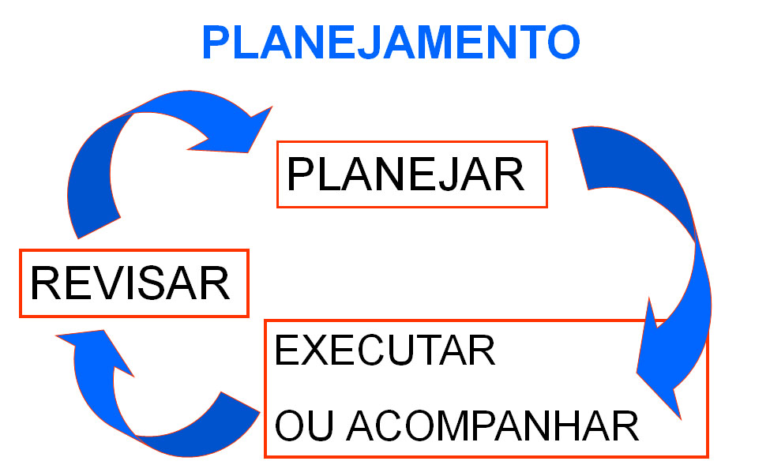
O QUE DEVO FAZER...
Fase Pré-Censo II (mês anterior ao início do atendimento)
Publicar do Decreto
Divulgar o material de publicidade do censo
Treinar os colaboradores
Realizar teste piloto e Definir “Plano B”

Slide 24
O QUE DEVO FAZER...
2 - Fase Censo (Execução)
Monitorar comunicação Interna (RH, Colaboradores, recenseadores)
Verificar comunicação visual das UPA
Evitar qualquer interferência “negativa” dos participantes
Garantir suporte técnico para as UPA

Slide 25
O QUE DEVO FAZER...
Monitorar agendamentos especiais (impossibilitados de comparecimento, autoridades)
Monitorar demanda das UPAS
Manter registro de todas as ocorrências (relatos, imagens)
Avaliar necessidade de prorrogação do censo

Slide 26
O QUE DEVO FAZER...
3- Fase Pós Censo
Reavaliar Plano de Divulgação (em caso de prorrogação)
Redimensionar as UPAS (em caso de prorrogação)
Bloquear remuneração/benefício (pós prorrogação)
Publicar resultado final
Elaborar PAD – Procedimento Administrativo Disciplinar

Slide 27
PONTOS OBSERVADOS NO PROPREV – SEGUNDA FASE!!!!
Ausência de uma cultura previdenciária
Difícil relação da Unidade Gestora com os demais órgãos
Banco de dados desatualizado
Ausência de pessoal qualificado em TI

Slide 28
Check List – UPA
CENSO - SITUAÇÃO DOS LOCAIS DE ATENDIMENTO - STATUS EM 04/06/2016
Local | Tipo Ambiente | Acessibilidade | Mesas para Computadores | Mesas para Impressoras | Cadeiras Atendentes | Cadeiras Servidores | Cadeiras Espera | Tomadas de Energia | Link Internet | Banheiros | Ar Condicionado | Bebedouro
Florianópolis | Escola Estadual - Biblioteca | Ok | Ok | Ok | Ok | Ok | Ok | Ok | OK | OK | Tem Ventilado | Não Tem
 |  | Ok | Não Tem | Não Tem | Não Tem | Não Tem | Não Tem | Ok | Não Tem | OK | Não Tem | Não Tem

Slide 29
Obrigado!
Secretaria da Previdência – SPREV
Subsecretaria dos Regimes Próprios de Previdência Social - SRPPS
helio.fernandes@previdencia.gov.br

